Slide 1

无线安全--WiFi破解

Slide 2
中华人民共和国刑法(第285、286条)
第二百八十五条
违反国家规定，侵入国家事务、国防建设、尖端科学技术领域的计算机信息系统的，处三年以下有期徒刑或者拘役。
第二百八十六条
违反国家规定，对计算机信息系统功能进行删除、修改、增加、干扰，造成计算机信息系统不能正常运行，后果严重的，处五年以下有期徒刑或者拘役:后果特别严重的，处五年以上有期徒刑。违反国家规定，对计算机信息系统中存储、处理或者传输的数据和应用程序进行删除、修改、增加的操作，后果严重的，依照前款的规定处罚。
故意制作、传播计算机病毒等破坏性程序，影响计算机系统正常运行，后果严重的，依照第一款的规定处罚
中华人民共和国刑法修正案(七)
在刑法第二百八十五条中增加两款作为第二款、第三款:“违反国家规定，侵入前款规定以外的计算机信息系统或者采用其他技术手段，获取该计算机信息系统中存储、处理或者传输的数据，或者对该计算机信息系统实施非法控制，情节严重的，处三年以下有期徒刑或者拘役，并处或者单处罚金;情节特别严重的，处三年以上七年以下有期徒刑，并处罚金。
提供专门用于侵入、非法控制计算机信息系统的程序、工具，或者明知他人实施侵入、非法控制计算机信息系统的违法犯罪行为而为其提供程序、工具、情节严重的、依照前款的规定处罚。

Slide 3
中华人民共和国刑法修正案(九)
在刑法第二百八十五条中增加一款作为第四款:“单位犯前三款罪的，对单位判处罚金，并对其直接负责的主管人员和其他直接责任人员，依照各该款的规定处罚。”
在刑法第二百八十六条中增加一款作为第四款:“单位犯前三款罪的，对单位判处罚金，并对其直接负责的主管人员和其他直接责任人员，依照第一款的规定处罚。
在刑法第二百八十六条后增加一条，作为第二百八十六条之一:“网络服务提供者不履行法律、行政法规规定的信息网络安全管理义务，经监警部门责今采取改正措施而拒不改正，有下列情形之一的，处三年以下有期徒刑、拘役或者管制，并处或者单处罚金:
(一)致使违法信息大量传播的;
(二致使用户信息泄露，造成严重后果的:
(三)致使刑事案件证据灭失，情节严重的;
(四)有其他严重情节的。
“单位犯前款罪的，对单位判处罚金，并对其直接负责的主管人员和具他直接责任人员，依照前款的规定处罚。”有前两款行为，同时构成其他犯罪的，依照处罚较重的规定定罪处罚。”

Slide 4
目录
CONTENTS
01、无线安全
02、WiFi万能钥匙原理
03、WiFi加密方式
04、实践：哪吒WiFi破解

Slide 5
有线/无线

Slide 6
何为WiFi？
WiFi技术是众多无线技术中的分支，常见的无线技术还包括3G、4G、蓝牙技术等。WiFi技术在网络专业技术领域里面，我们更多称之为WLAN即无线局域网技术(Wireless Local Area Network》。由于其架设方使，性价比高，并且在我们日常的电脑、手机、平板电脑等电子产品都具备WiFi接入功能，所以目前WiFi技术成为我们接入互联网最普及最为主流的方式之一，与4G/5G技术互为补充
Notes:
WiFi应用场所？家庭网络（光猫），校园网，企业网，公共场所

Slide 7
无线安全，WiFi为何频频沦陷
人手一个WiFi共享软件；
用户安全意识低，各种12345678等弱密码；
无线路由器存在安全漏洞，导数大量用户WIFi网络遭劫持；
采用不安全的无线加密，如WEP；
WiFi网络是离用户最近的地方，是黑客进行内网渗透最快捷的攻击路径。

Slide 8
常见的无线网络问题
1）公司搭建与私自搭建的无线热点混合在一起
2）无线网络可随时连接，不需用户认证
3）无线网络有认证手段，但存在弱密码
4）无线网络与办公网络未有效隔离
5）存在各种钓鱼热点
6）无线网络基础设备随意放置

Slide 9


无线安全
技术手段：
无线WIFI网络传输接口处缺乏加密机制，缺少相应技术手段
管理手段：
接入认证手段单一无法区分内部员工和业务用户等角色种类和权限设置

Slide 10
2017年：WPA2安全协议被破解
WPA2协议(Wi-Fi Protected Access，WiFi保护访问)是目前WiFi无线技术中最安全的协议，在这之前还有WEP、WPA协议;2017年10月16号，研究员 Mathy Vanhoef 发布了针对WPA2的密钥重装攻击方法(KRACK)攻破了被认为最安全的WiFi安全协议;KRACK原理是基于中间人AP劫持 (即钓鱼WiFi) 来实现的，攻击目标是无线客户端 (手机电脑等无线接入设备)
KRACK攻击并不能窃取WiFi密码，但是可以劫持上网流量，导致用户隐私(账号密码) 泄露;
KRACK防御方法目前就是升级手机/电脑端等无线认证客户端版本

Slide 11
3.WIFI无线标准-802.11协议簇
802.11 是一种无线局域网标准。
802.11 a/b/g/n/ac 都是由802.11 发展而来的。不同的后缀代表着不同的物理层标准工作频段和不同的传输速率，也就是说它们的物理层和传输速度不同。

Slide 12



3.WIFI安全标准
WEP
简历数
WPA/WPA2
offer
WPA-PSK/WPA2-PSK

Slide 13
WEP
有线等效加密（ WEP ）是世界上使用最广泛的 Wi-Fi 安全算法，基于挑战与应答的任证协议，采用RC4加密算法
1
1
WPA/WPA2
是一种安全的加密类型，不过由于此加密类型需要安装Radius（ 远程用户拨号认证 ）服务器，企业用户使用此协议较多，在设备连接无线WIFI时需要Radius服务器认证，而且还需要输入Radius密码。采用TKIP/RC4加密算法算法
2
2
WPA-PSK/WPA2-PSK
WPA-PSK和WPA2-PSK是我们现在经常设置的加密类型，这种加密类型安全性能高，而且设置也相当简单，不过需要注意的是它有AES和TKIP两种加密算法。
3
3

Slide 14

2.万能钥匙原理
通过用户上传分享的热点（主动或“被动”）到后台服务器的方式收集、积累数据。后台服务器维护者一份热点数据库，其中包含着热点名称（或者用来唯一标识的MAC地址）以及与其对应的密码字符串。查询密码时，用户将周围扫描到的陌生热点信息上传，服务器后台查询到相对应的密码（如果分享过的话）后返回给APP供用户选择使用。

Slide 15

4.WIFI破解
主流WiFi破解方式：
"太乙真人"派: 对信息加密算法进行破解
"姜太公"派: 钓鱼WIFI来获取密码
"哪吒"派: 暴力撞库
简历数
offer

Slide 16
4.WIFI破解
所需环境：
kali linux 操作系统
无线适配器网卡（可选），支持封包注入和封包嗅探
一个接入点
aircrack套件（https://www.aircrack-ng.org）
offer

Slide 17
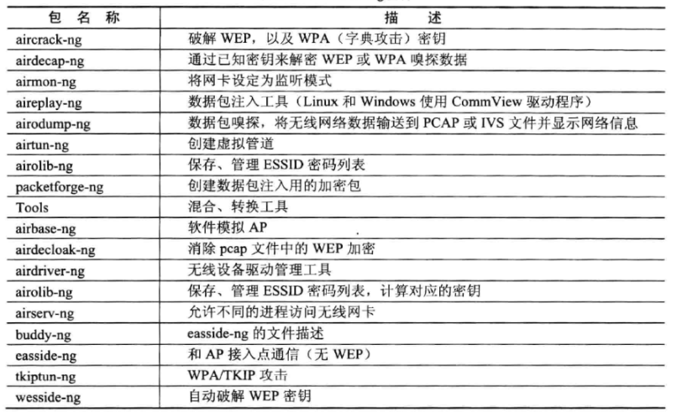
5.Aircrack-ng套件
简历数
offer

Slide 18
使用者
无线ap
Kali攻击机
Airmon-ng
网卡

Slide 19
谢谢观看

